Slide 1
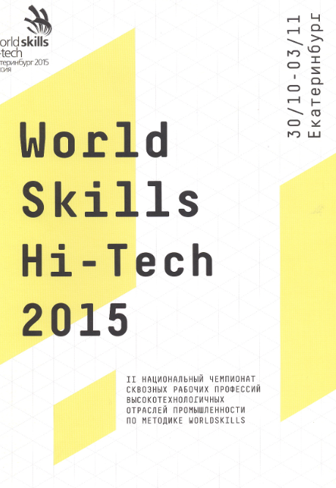
World Skills
Hi - Tech 2015
30/10 – 03/11 2015 г., г. Екатеринбург
II НАЦИОНАЛЬНЫЙ ЧЕМПИОНАТ СКВОЗНЫХ РАБОЧИХ ПРОФЕССИЙ ВЫСОКОТЕХНОЛОГИЧНЫХ ОТРАСЛЕЙ ПРОМЫШЛЕННОСТИ ПО МЕТОДИКЕ WORLDSKILLS
Тюменская область:
делегация от 11 ПОО,
более 20 человек
ТТСИиГХ; ТМТ; ТПК; ЗСГК; ТЛТ; ИМТ; ТКВТ; АТК; ТТИПКС; ГАПК; ТКТТиС
ВОПРОСЫ ДЛЯ ОБСУЖДЕНИЯ:
Применение формата WorldSkills в практике профориентаций
Инструменты и методики лучших практик
Формирование задач общего видения развития

Slide 2
ЦЕЛЕВОЙ ОРИЕНТИР
Повышение статуса и стандартов профессиональной подготовки
Популяризация рабочих профессий
Ранняя профориентация школьников на основе методики
WorldSkills
Обеспечение высокотехнологичных производств качественными кадрами
85 крупнейших предприятий
30 регионов России.
250 конкурсантов - молодые сотрудники компаний и юниоры в возрастных категориях «10+» и «17+» (JuniorSkills) две команды из Минска (Республика Беларусь)
130 школьников приняли участие в UniorSkills
9 зарубежных стан: Германии, КНР, ОАЭ, Республики
Корея, Таиланда, Тайваня, Финляндии, Швейцарии и ЮАР
200 отечественных и зарубежных экспертов
ЦЕЛЕВОЙ ОРИЕНТИР
формирование общего видения кадрового обеспечения промышленного роста;
формирование общего понимания задач развития
Обмен лучшими практиками
МЕХАНИЗМ
обсуждение тем в условном временном горизонте: 2030-2035, 2019-2020 и 2016 года.
Движение от будущего к настоящему
Формирование видения 2035 года
Стратегические проекты развития в горизонте 2019 года
Тактические меры, которые необходимо принять уже в 2016 году.
ФОРМЫ ДЕЛОВОЙ ПРОГРАММЫ:
Семинар
Научно-практическая конференция
Открытая лекция
Презентация
Круглый стол
Экспертная сессия
Мастер класс
Панельная дискуссия
Лучшие практики
Проектный форум
Презентация промежуточных результатов
Методический семинар
Тренинг заседание рабочей группы
Стратегическая сессия
Дискуссионная площадка Рефлексивно-аналитическая сессия
Notes:
специфика подготовки азиатских команд Worldskills «феноменом ТайТай».

Slide 3
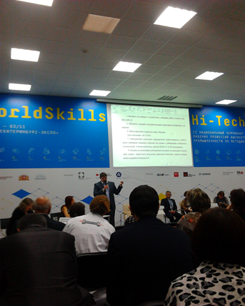
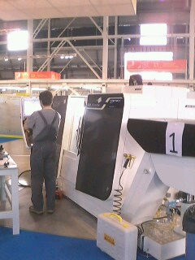
World Skills Hi - Tech 2015
ДЕЛОВАЯ ПРОГРАММА
Новые формы государственно-частного партнерства
Мастер-класс для руководителей ПОО по разработке примерной образовательной программы по профессии «Столяр»
Реализация практико-ориентированной (дуальной) модели подготовки
Лучшие практики взаимодействия с бизнесом
Проектная сессия «построй партнерскую сеть» и т.д.
МАСТЕР-КЛАССЫ 7 УЧАСТНИКОВ СБОРНОЙ РОССИИ (МЕДАЛИСТЫ) В МИРОВОМ ЧЕМПИОНАТЕ РАБОЧИХ ПРОФЕССИЙ
Поварское дело
Ресторанный сервис
Мехатроника
Парикмахерское искусство
Электромонтажные работы и т.д.
ДЕТСКИЙ ИНТЕРАКТИВ
более 70 площадок
(сумашедшая наука, роботолаб, углепластики, фабрика красок, интерском и т.д.
СОРЕВНОВАНИЯ
24 компетенции
6 - Future Skills соревнование по перспективным компетенциям
лазерные технологии,
реверсивный инжиниринг,
управление жизненным циклом,
нейропилотирование,
промышленный дизайн
8 - Junior Skills – состязание школьников от 10 до 17 лет по инженерно-техническим компетенциям
управление производственными процессами
металлообработка
сварочные технологии
холодильное оборудование и системы кондиционирования воздуха и т.д.
- World Skills
Фрезерные работы
Токарные работы
Мобильная робототехника
Электроника и т.д.
Notes:
Еще одна особенность чемпионата - трек компетенций будущего (Future Skills) - соревнования по перспективным профессиям, которые пока не стандартизированы: промышленный дизайн, промышленная робототехника, реверсивный инжиниринг, лазерные технологии, управление жизненным циклом и нейропилотирование.
«Нейропилотирование» стало прорывным направлением чемпионата, так как оно было представлено в соревновательной программе Worldskills впервые в мире. Генеральный директор АСИ Андрей Никитин подробно рассказал об этой компетенции на встрече с председателем Правительства Дмитрием Медведевым и получил поддержку идеи интеграции новых профессий в реальную деятельность предприятий.
На площади в 10 тысяч квадратных метров представили беспилотные летательные аппараты, футбольные матчи роботов, тренажеры виртуальной реальности, новейшие композитные материалы и другие высокотехнологичные разработки российских компаний.
Технологические новинки использовались не только для развлечения зрителей, но и тестировались в зоне соревнований.
На участников соревнований в компетенции «мехатроника» устанавливались биометрические датчики, которые измеряют пульс, сопротивление кожи, амплитуду движений, температуру и тонус мышц.
«Деятельность настоящего и тем более будущего - это, в первую очередь, работа головой. Причем, коллективная работа головой. Если раньше достаточно было траектории движений, то теперь нужна траектория мысли, траектория коммуникации. Нужно снять все показания - звуки, движения, активность мозга, эмоциональные состояния - чтобы сделать «слепок» деятельности и понять, как выглядит правильная и успешная. Созданный слепок можно использовать для обучения, проектирования новой деятельности, нового мышления»,

Slide 4
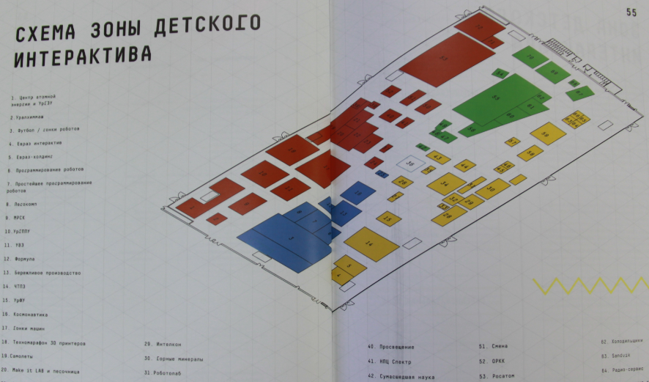
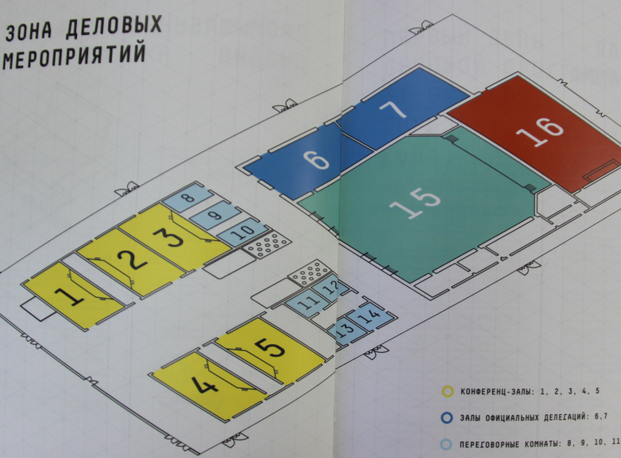
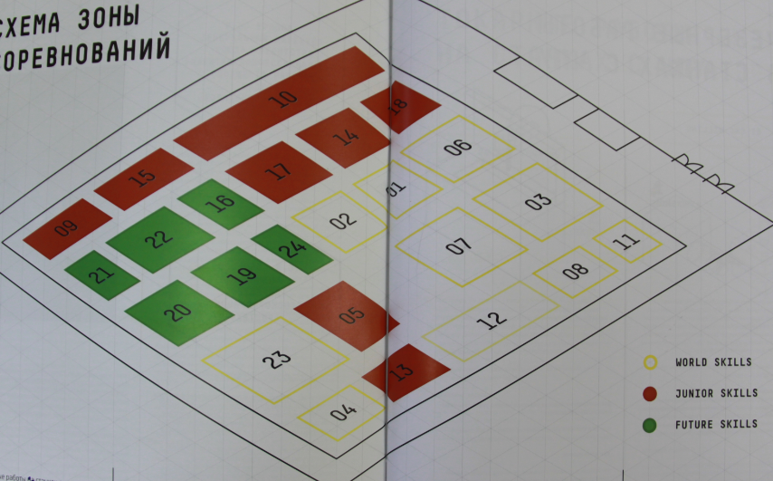
Notes:
Проведение Второго Чемпионата WorldSkills Hi-tech-2015 реализуется Союзом «Агентство развития профессиональных сообществ и рабочих кадров «Ворлдскиллс Россия» при поддержке Агентства стратегических инициатив по продвижению проектов, Минпромторга России, Госкорпорации «Ростех», Правительства Свердловской области, а также Госкорпорации «Росатом», Объединенной авиастроительной корпорации, Объединенной судостроительной корпорации, Фонда развития промышленности.
Задачи деловой программы чемпионата Hi-tech:
артикуляция инструментов WorldSkills для промышленности и понимание задач, стоящих перед промышленными предприятиями по подготовке кадров;
формирование общего видения кадрового обеспечения промышленного роста;
обсуждение задач подготовки и проведения в Российской федерации Мирового чемпионата по профессиональному мастерству 2019 года;
обсуждение кадровых задач под реализацию дорожных карт Национальной технологической инициативы;
обмен лучшими российскими и международными практиками кадрового обеспечения промышленного роста;
усиление международного взаимодействия и построение совместного плана работ в контексте деятельности в рамках рабочей группы Skills Development Working Group Делового совета БРИКС;
формирование общего понимания задач развития директоров учреждений среднего профессионального образования, ректоров инженерно-технических вузов, региональных чиновников.
WorldSkills Hi-tech-2015

Slide 5
Новые формы государственно-частного партнерства
Мастер-класс для руководителей ПОО по разработке примерной образовательной программы по профессии «Столяр»
Реализация практико-ориентированной (дуальной) модели подготовки
Мастер-класс для наставников и мастеров производственного обучения
Проектная сессия «построй партнерскую сеть» и т.д.
Функционирование учебных подразделений на предприятиях
Этапы разработки программы в контексте (WorldSkills +ПС+ФГОС)
Тиражирование проекта
Выработка рекомендаций по внедрению
Презентация методики
Формирование новых отношений

Slide 6
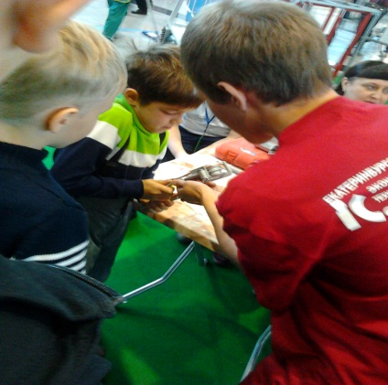
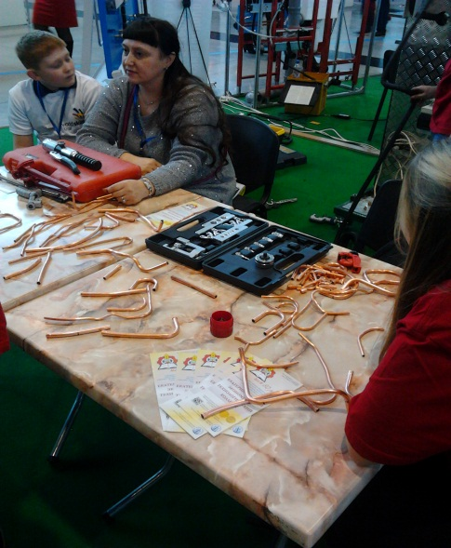
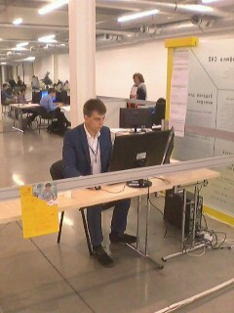
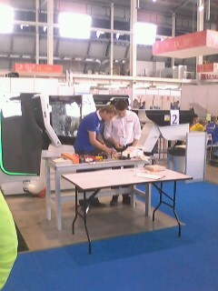

Slide 7
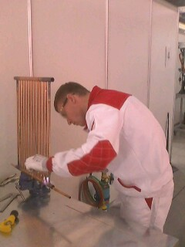
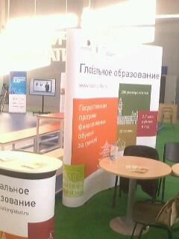
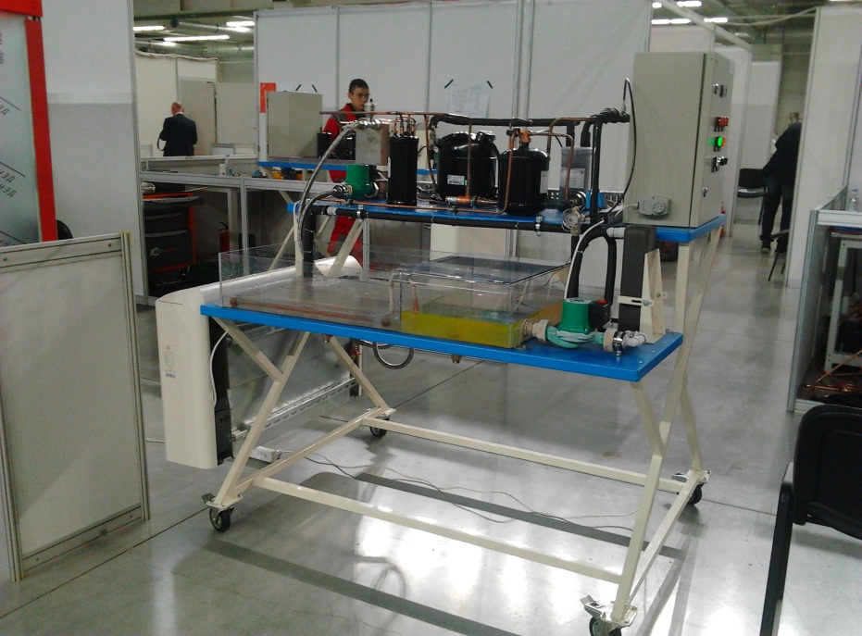
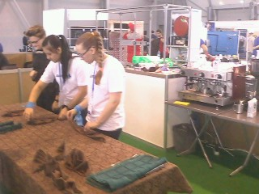

Slide 8
Стратегия:
Тактические меры:

